Slide 1
LE CONCOURS J’invente Demain
© J’invente Demain
Notes:
Le concours J’invente : l’innovation citoyenne portée par les adolescents
Le concours s'adresse aux élèves de classes de la sixième à la troisième. Les équipes candidates, constituées de 2 à 4 jeunes et peuvent être accompagnées par des étudiants, enseignants ou des professionnels issus de filières scientifiques et techniques.
Les équipes doivent présenter une innovation citoyenne, dont le caractère novateur et l’utilité pour le bien commun (environnement, société, inclusion, etc..).
Pour participer, les équipes doivent compléter un questionnaire en ligne sur notre site internet ou notre page Facebook, et l’illustrer avec une vidéo, et les supports avec lesquels les élèves se sentent le plus à l’aise (maquette physique ou graphique, prototype.
Prix décernés : Prix Collège, Prix Energie, Prix Numérique, Prix Handinumérique, Prix Commerce de demain, Prix …….

Slide 2
LES CINQ ETAPES
© J’invente Demain
Notes:
Présentation des grandes étapes du concours : Trouver un problème à résoudre, identifier une solution, la développer sous forme de prototype ou maquette et réaliser un Pitch vidéo.
00:00
04:02
PRINCIPES ET CONDITIONS DE PARTICIPATION
Le programme « j’invente demain » est ouvert à des équipes d’élèves encadrés par des enseignants.
Les projets, librement choisis, viseront à résoudre des problèmes, répondre à des besoins, liés par exemple à : l’eau, l’énergie, l’alimentation, l’agriculture, les déchets, l’environnement, l’habitat, la mobilité, les transports, la santé, le bien-être, le sport, le tourisme, l’éducation, le vivre ensemble, la solidarité, la culture, l’information, le numérique, etc.
La réalisation d’un projet pourra prendre une multitude de formes selon son objet et son avancement : vidéo, bande-dessinée, maquette physique, numérique ou virtuelle, prototype, article scientifique et technologique, …
Les projets favoriseront l’interdisciplinarité en impliquant au moins deux disciplines différentes.
Les élèves seront acteurs, mis dans de véritables démarches de créativité, d’invention, de recherche, d’ingénierie, et de projet.
Dans le cadre du programme J’invente demain, des interventions en classes seront proposées, dans la limite des disponibilités des intervenant. Saison 2019-2020 : encore plus d’accompagnements pour les enseignants et les classes participantes!
Chaque projet sera présenté et décrit sous la forme d’une vidéo de 3 minutes. Tous les projets seront considérés comme d’authentiques contributions pour « inventer demain » et seront mis en ligne en partage.
Une présentation du ou des projets pourra être organisée par chaque établissement participant à destination de leurs partenaires, parents, autres enseignants et élèves.

Slide 3
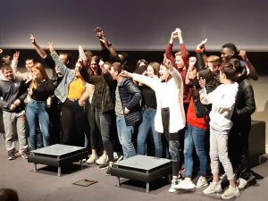
LE FESTIVAL DE COURTS-MÉTRAGES
Pour marquer la fin de saison et valoriser le travail des collégiens, le campus GIANT invite des jeunes des différents collèges participants à assister au Festival J’invente demain à MINATEC. Lors de cette journée festive, une sélection des vidéos produites est projetée devant un jury, qui décerne un palmarès mettant en valeur les qualités des productions. Avant la remise des prix, les collégiens assistent à une conférence en lien avec les objectifs du programme.
© J’invente Demain
Notes:
Les temps importants du calendrier.
Pour participer :
Septembre : Inscription
Octobre / novembre / Décembre
Mai participation Festival j’Invente Demain

Slide 4
J’invente Demain
Atelier 1 – EMPATHIE
Observez le monde qui vous entoure pour faire émerger des besoins
© J’invente Demain

Slide 5
Les thèmes J’invente Demain
Accessibilité | Alimentation | Corps, Santé | Education
Égalité filles-garçons | Energie | Environnement | Loisirs
Maison connectée | Sécurité | Service Public du Futur | Social, vivre ensemble
Sport | Transports, mobilité | Travail | Ville intelligente
© J’invente Demain
Notes:
Présentation des thèmes.
Les élèves doivent identifier un problème qui se pose dans un domaine précis.

Slide 6
Qu’observez-vous ?
Dans votre vie de tous les jours, quel problème identifiez-vous que vous aimeriez résoudre ?
Améliorer la sécurité dans une voiture ?
Réduire le gaspillage et la production de déchets ?
Mieux prendre soin de personnes fragiles (problème de santé, personnes en situation de handicap)
Améliorer le recyclage d’objets ?
© J’invente Demain

Slide 7
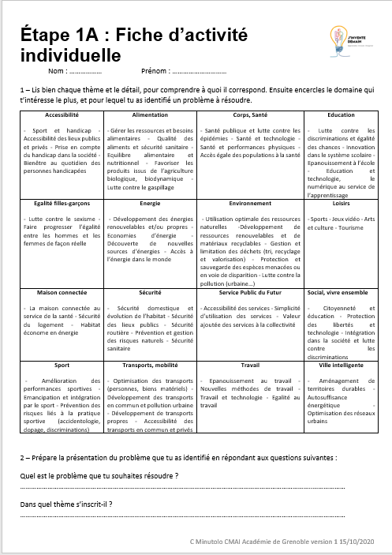
Identifier un problème à résoudre : étape 1A
1 – Bien lire chaque thème et le détail, pour comprendre à quoi il correspond.
2 – Chacun choisit le domaine qui l’intéresse le plus, où un problème à résoudre est identifié
3 – Décrire le problème en répondant aux questions.
Des exemples :
Comment réduire l’obésité chez les adolescents ?
Comment améliorer la sécurité des piétons pour traverser la rue sans danger ?
Peut-on réduire la pollution en utilisant mieux nos déchets ?
Peut-on développer des sources d’énergie durables sur une autoroute ?
© J’invente Demain

Slide 8
Formez les équipes autour d’un thème
Les règles :
L’équipe comprend minimum 2 personnes, maximum : 4
Chaque équipe comprend au moins une fille.
© J’invente Demain
Notes:
Mise en place des équipes.

Slide 9
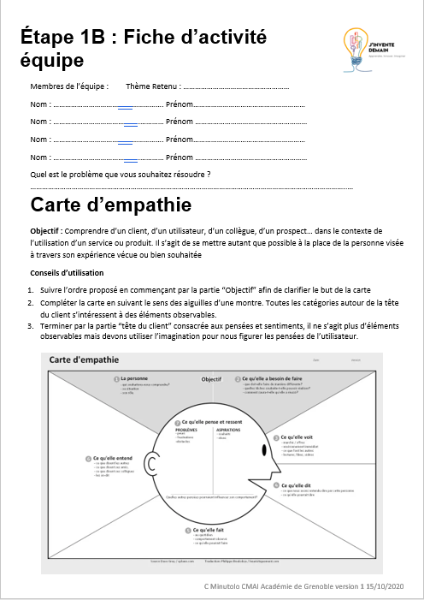
Identifier un problème à résoudre : étape 1B
Chaque membre de l’équipe présente aux autres le problème qu’il a choisi.
L’équipe formée travail avec la carte d’empathie pour identifier une problématique commune.
© J’invente Demain
Notes:
Distribution des supports préparés pour les élèves et présentation des consignes.

